Slide 1
COS Pivot
„Funding Connected“
Анна Трифонова,
Региональный представитель ProQuest

Slide 2
About Us
A business unit of ProQuest, LLC
COS founded in 1989
RefWorks founded in 2001
RefWorks-COS was created in 2008 to:
  „...develop tools that researchers and research managers rely upon to find funding sources, collaborators and other information essential to their work…”

Slide 3



Основная цель
Найти финансирование для научных проектов
Найти нужный факультет для гранта
Notes:
Purpose of slide: acknowledge the fundamental challenge of finding the right funding at the right time for the right faculty members

Slide 4


What is COS Pivot?
Funding Opportunities
Глобальная база данных , включающая 26 тыс. записей по грантам на научные исследования на общую сумму около 33 млрд. Долларов США. COS Funding Opportunities помогает найти гранты и стипендии, а также другие формы финансирования от государственных и частных спонсоров. Обновляется ежедневно!

Slide 5

What is COS Pivot
Самый полный ресурс по источникам финансирования
  Деятельность по всему миру / 89 стран
  11,500+ национальных и международных спонсоров
    правительственные организации, частные фонды, корпорации, некоммерческие организации, …
  Многоцелевое финансирование
    гранты, стипендии, модернизация, ремонт, поездки, приглашение преподавать, тренинги, …

Slide 6
What is COS Pivot
  Перспективная академическая и профессиональная работа (не материальная помощь)
  Все опубликованные гранты доступны в настоящее время с подтвержденной датой окончания подачи заявок и максимально возможным количеством деталей. По истечение срока приема заявок, запись удаляется из базы данных.

Slide 7
Selection of Covered Sponsors
US Government Agencies
  National Institutes of Health (NIH)
  US Department of Defense (DoD)
  National Science Foundation (NSF)
Non US Government Agencies
  Finland’s Centre for International Mobility (CIMO)
  Social Sciences and Humanities Research Council of Canada (SSHRC)
  Australian Commonwealth Government
  UK’s Biotechnology and Biological Sciences Research Council (BBSRC)
Private Foundations
  Charles A. and Anne Morrow Lindbergh Foundation
  Hereditary Disease Foundation
  Robert Mapplethorpe Foundation
  Wellcome Trust
Academic Institutions
  University of British Columbia
  Harvard University
  Freie Universitat Berlin
  Royal Netherlands Academy of Arts and Sciences (KNAW)
Professional Organizations
  American Academy of Optometry (AAO)
  College Women's Association of Japan (CWAJ)
  Canadian Diabetes Association (CDA)
Other Non-Profit Organizations
  Howard Hughes Medical Institute (HHMI)
  Sigma Delta Epsilon/Graduate Women in Science, Inc.
  Center for Science in the Public Interest
  Millay Colony for the Arts, Inc.
Commercial Organizations
  DaimlerChrysler Corporation Fund
  American Express Company
  ExxonMobil Corporation
  Austrian Broadcasting Company (ORF)
Multinational Organizations
  United Nations (UN)
  World Health Organizations (WHO)
  Association of Commonwealth Universities (ACU)
  North Atlantic Treaty Organization (NATO)
State, Province or Local Government
  Fonds Quebecois de la Recherche Sur la Nature et les Technologies
  New South Wales (NSW) Government
  New York Public Library

Slide 8
Типы источников финансирования
25.3% | Professional Society or Association
24.8% | Other, Nonprofit
14.1% | Private Foundation
13.7% | Federal, US
8.7% | National Government, non-US
6.1% | Academic Institution
4.1% | State, Province or Local Government
2.3% | Commercial
0.9% | Multinational Organization

Slide 9
Типы финансируемых проектов
23.3% | Research
19.1% | Training, Scholarship, Fellowship
14.9% | Prize or Award
14.3% | Program, Curriculum Development or Provision
4.3% | Meeting, Conference or Seminar
4.1% | Visiting Personnel
3.5% | Travel
3.3% | Artistic Pursuit
3.2% | Collaboration or Cooperative Agreement
2.6% | Postdoctoral Award
2.3% | Equipment, Materials Acquisition or Facility Use
1.8% | Contract or Tender
1.2% | Dissertation or Thesis
1.1% | Facility Construction or Operation
0.9% | Publishing or Editorial

Slide 10

What is COS Pivot?
Scholar Universe
A database of nearly 3 million profiles of scholars and researchers from around the world that helps you find potential collaborators, peer–reviewers, mentors, consultants and experts. Your network is the world’s scholarly community!

Slide 11

What is COS Pivot
Около 3 млн. профилей
  охватывает более 200 дисциплин
  75 стран
  2,100 университетов
  Запатентованный алгоритм перенаправления пользователей к публикациям
    Сводная база данных формируется на основе данных из открытых источников, издательств, академических организаций, интегрированных поисковых ситстем

Slide 12
Источники контента
Сайты исследователей
Scholar supplied information
Контент из более 70 запатентованных баз данных ProQuest с 1990 г.
ERIC dating back to 1990 | PubMed – dating back to 1956
Индексированная информация об общедоступных сайтах
Редакторский процесс проверки информации перед публикацией

Slide 13
Мульти-дисциплинарный охват
International in scope
Over 200 disciplines covered
Medicine | 19.0%
Applied Science | 13.8%
Social Sciences | 10.9%
Humanities | 9.9%
Natural Science | 7.7%
Business | 7.4%
Allied Health | 7.0%
Engineering | 6.2%
Arts | 5.3%
Education | 4.0%
Law | 2.4%
Mass Communication | 2.0%
Agriculture | 1.8%
Environmental Science | 1.7%
Architecture | 1.0%
North America | 75%
Europe | 29%
Asia | 6%
Australia / New Zealand | 5%
Mid East | 2%
Latin America | 1%

Slide 14
Расширенные сведения об ученых
Контактные данные, вкл. E-mail
Актуальные данные об аффилированной организации
Ссылки на профили соавторов
Выверенный список публикаций
Ссылка на научное резюме
Ссылка на персональный сайт
Научные интересы
Дополнительная информация:
  Полученные гранты
  Членство в ассоциациях
  Награды

Slide 15

What COS Pivot Delivers
Тесная интеграция между профилями ученых и источниками финансирования
Используется запатентованный алгоритм для соединения ученых и источников финансирования
Облегчает сотрудничество между учеными из разных организаций
Подчеркивает ограничения для подачи заявок

Slide 16
Преимущества
Объединяет два уникальных источника информации
  Самая полная в мире база данных по грантам
  Самая полная база данных расширенного мульти-дисциплинарного контента профилей ученых
Алгоритм сопоставления
Рекомендованные гранты для отдельных специалистов, а не для общей организации
Значительное улучшение рабочих процессов
  Узнайте результаты Вашей совместной деятельности

Slide 17
Table of Contents
End-User
Create an Account
Claim Your Profile
Enhance Your Profile
Search For Funding
Track an Opportunity
Setup Funding Alert
Finding a Collaborator
RDP
Match Funding to Faculty
Find Faculty
Find Collaborators
Track an Opportunity
Setup Funding Alerts
Your Dashboard
Setup Inst. Preferences
Usage Reports

Slide 18
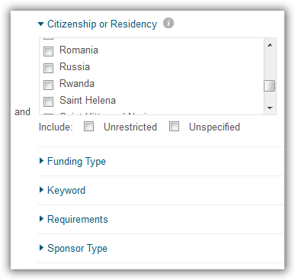
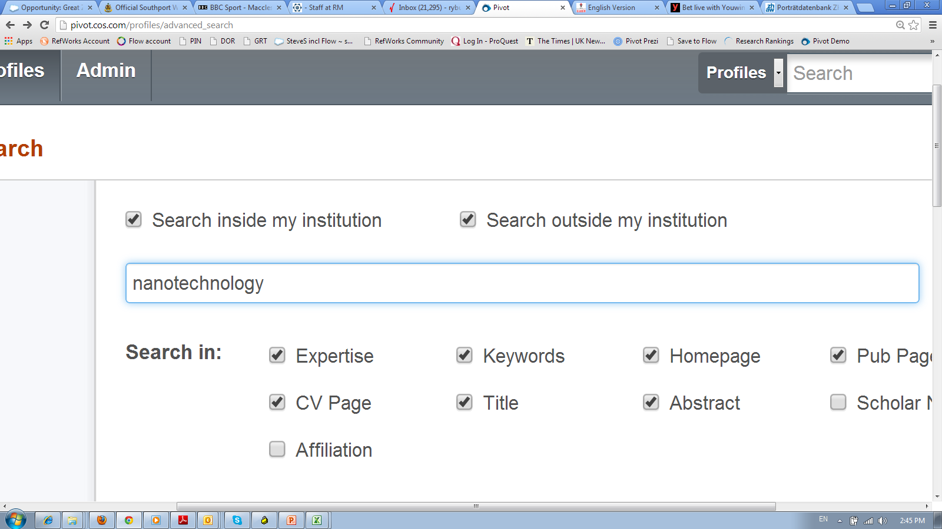
Опции поиска

Slide 19
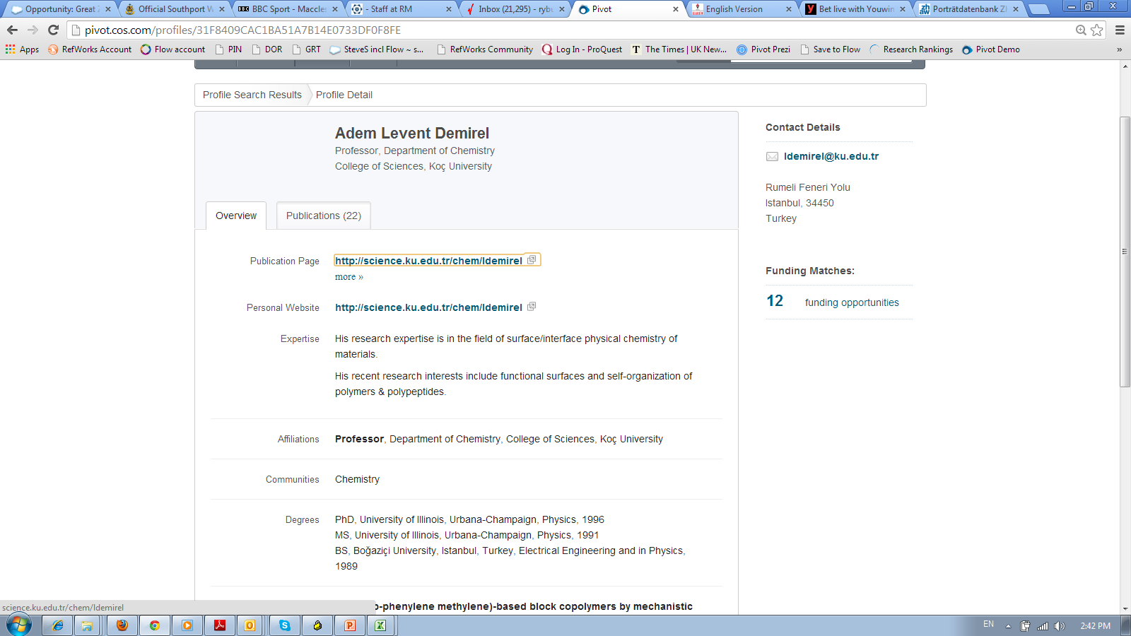
Подробные профили исследователей
экспертиза
проекты
19

Slide 20
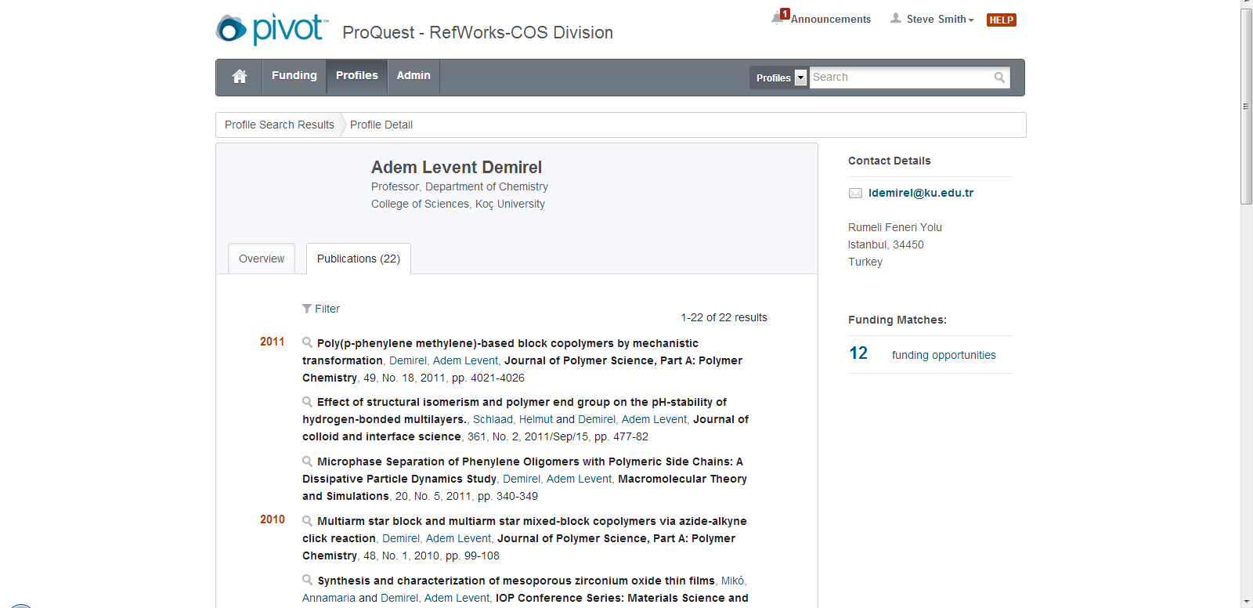
Списки публикаций исследователей

Slide 21
Финансирование – кто, где, как?
> 27.500 проектов во всем мире
> 11.500 спонсоров
разные отрасли:
естественные, социальные, гуманитарные науки
> 3,2 миллионов профилей исследователей
из > 2000 исслед. учреждений
с опцией добавления!

Slide 22
Опции
Поиск по проектам во всем мире =>
повышение перспектив финансирования
Сохранение перспективных проектов в “активном списке”
Сохранение лишь интересных проектов в “второстепенном списке”
Индивидуальные функции воспоминания о крайных сроках
Обзор и объемные статистики активности в вашем учреждении
Добавка проектных перспектив к профилям исследователей
Оценка ситуации интересов в учреждении
Разнообразные фильтры
Рассылка сообщений ряду сотрудников учреждения
Группирование исследователей
Виджет для интегрирования в страници интернета
Снабжение проектных перспектив с замечаниями

